Slide 1
Projet Dynamique Moléculaire
Hypothèses :
  Ensemble de particules se déplaçant dans R²
  Toutes de même masse, pas de moment cinétique.
  Mouvement balistique → rectiligne uniforme entre 2 chocs
  Interaction de type cœur dur lors d’un choc
  Choc élastique → sans perte d’énergie
  Choc uniquement qu’entre 2 particules → interaction à 2 corps
http://hypo.ge.ch/www/physic/simulations/gaz/chaleur_atomes.html
http://www.lptl.jussieu.fr/users/viot/COURS/coursdea2003/node35.html

Slide 2
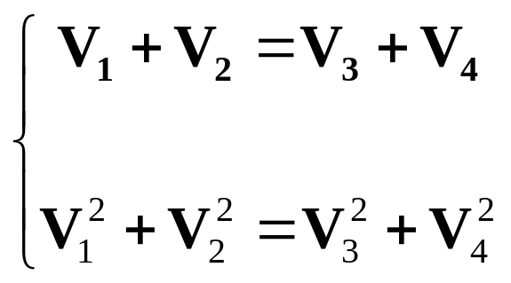
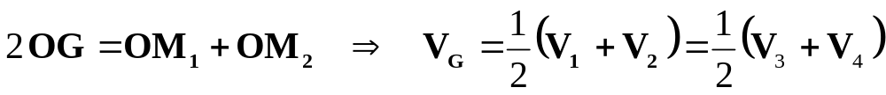
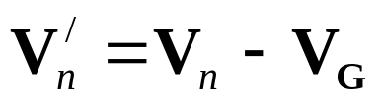
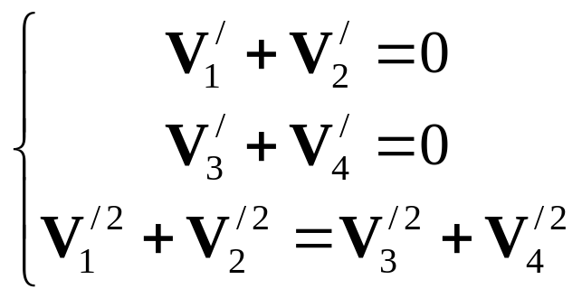
Lois de conservation lors d’un choc
dans le référentiel du laboratoire
v₄
v₁
v₂
v₃
dans le référentiel du centre de masse (CDM) = référentiel galiléen
v’₄
v’₂
v’₁
v’₃

Slide 3
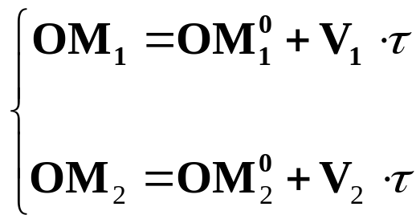

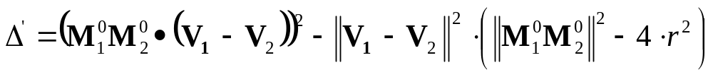
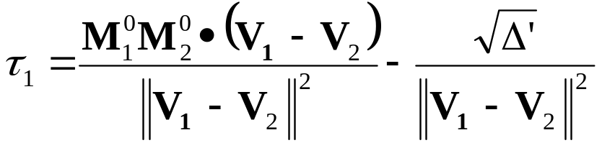
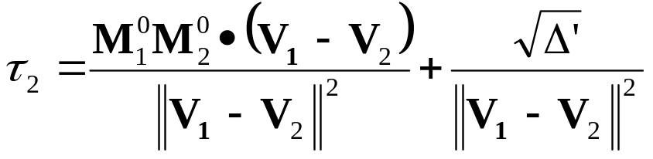
Détermination du temps τ de collision
On note r le rayon des particules :
τ₂
2.r
tq
τ₁
v₁
v₂
⇒
En partique dû aux erreurs d’arrondis τ_{coll}=|τ1|+ε
Non Physique

Slide 4
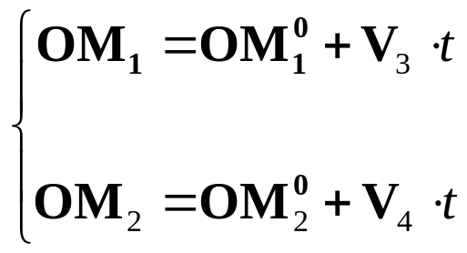


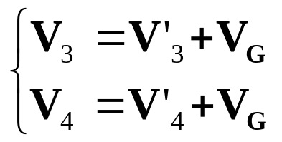
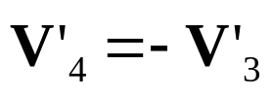
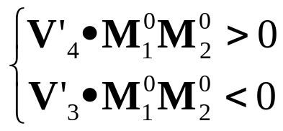
Trajectoires après le choc
v₃
v₄
Après collision, en prenant l’instant τ₁ comme nouvelle origine pour le temps, les équations des trajectoires dans le référentiel du labo sont
2
1
τ₁
v₁
v₂
⇒
Interaction entre boules dures ⇒
Dans le référentiel du CDM, comme avec
⇔

Slide 5
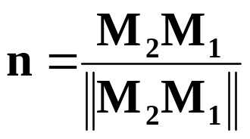

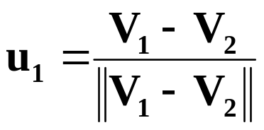

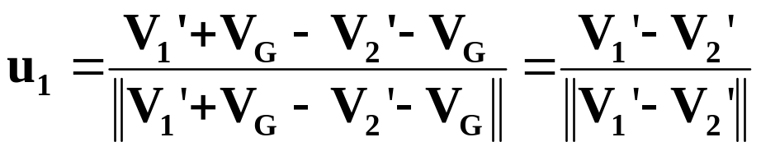
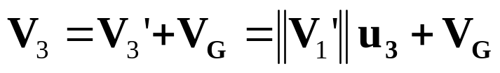
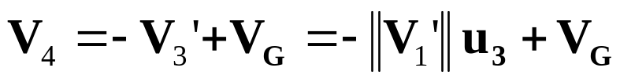
Modèle de chocs spéculaires
On se place dans le référentiel de la particule 2
On note u₁ et u₂ vecteurs unitaires des trajectoires avant et après choc
u₁
u₃
et
n
u_{z}
1
t
A partir de , on construit :
2
On remarque que, dans le CDM :
⇒

Slide 6
